Slide 1
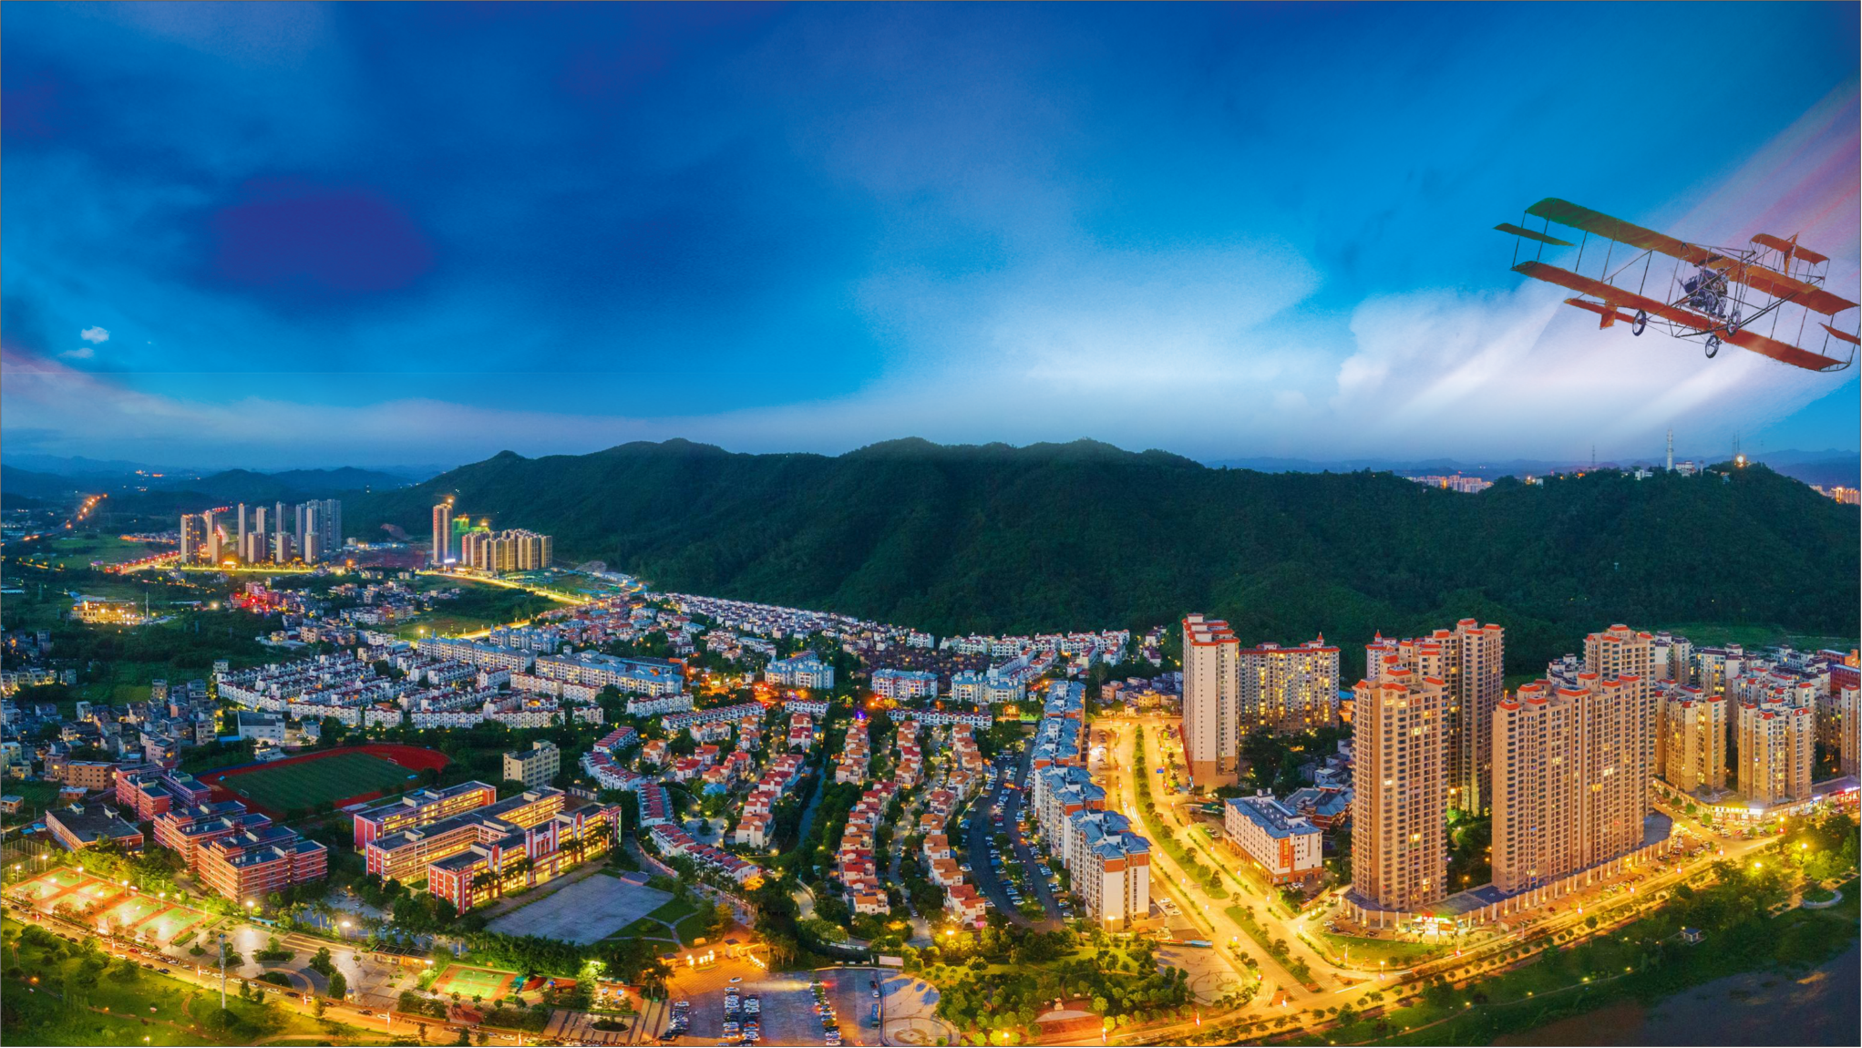
《恩平市进一步推进制造业高质量发展
若干措施》
《恩平市进一步推进制造业高质量发展若干措施》
展翼航飞 智启未来
政 策 解 读
政 策 解 读

Slide 2

编制的目的和必要性
为深入贯彻党的二十大精神，深入贯彻落实习近平总书记视察广东重要讲话、重要指示精神，全面贯彻省委“1310”具体部署、江门市委“1+6+3”工作安排和恩平市委“五城共建”工作目标要求，进一步优化整合《恩平市进一步改善营商环境十条措施》 (恩府〔2022〕109号)与《恩平市关于坚持以制造业当家 推 动实体经济高质量发展的若干措施》(恩府〔2023〕48号)，提升制造业企业科技创新水平，构建现代化产业发展体系，推动恩平市制造业高质量发展。

Slide 3
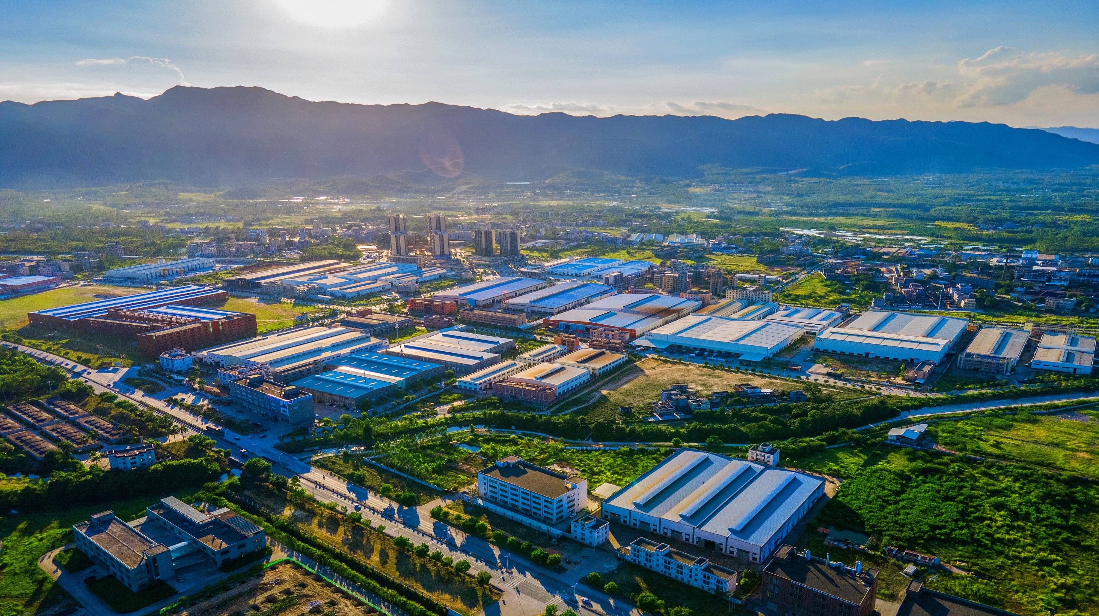
一、实施恩平工业园厂房建设进度奖励
（一）新引进项目新建厂房
新引进项目新建厂房按容积率达1.2以上，按容积率1.0的建筑面积每平方米 105 元的标准定额计算给予奖励，容积率超过2.0的，超出部分再奖励每平方米 50 元，超过容积率3.0建筑面积的不再奖励。属于高端装备制造产业项目的，容积率超过1.2的，超出部分再奖励每平方米 50 元。
（二）对增资扩产项目新增固定资产投资达 3000 万元以上， 新建厂房容积率达到1.5以上且在15个月内完成建设并投产之后，按新建厂房建筑面积每平方米 50 元的标准给予一次性奖励，超出容积率3.0的建筑面积不再奖励。
（三）对符合我市主导产业，固定资产投资额 10 亿元人民币以上(或等同价值外币),亩产税收 25 万元(含本数)以上， 企业产品竞争力强，对产业链延链补链强链有重大带动作用的新引进制造业项目，可以实行“一事一议”。
（四）对龙头企业或对地方产业带动性强、主导性强，起延链补链强链作用且投资 15 亿元以上、年税收达 5000 万元以上的新引进项目，厂房建设进度奖实行一事一议。

Slide 4
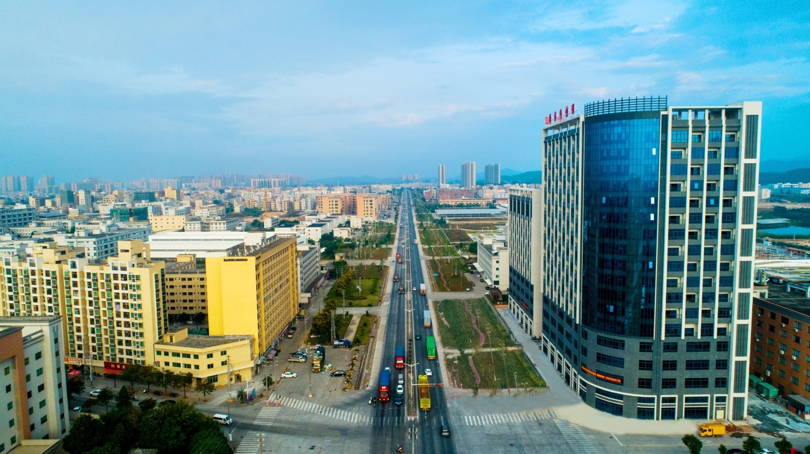
二、实施恩平工业园企业贷款贴息
对新落户恩平工业园的企业贷款用于本项目厂房建设和生产经营的实行 6 年贷款贴息，前两年贴息 30%，第三、第四年贴息 20%，第五、第六年贴息 10%，贴息额度不超过其税收本级库增量。

Slide 5
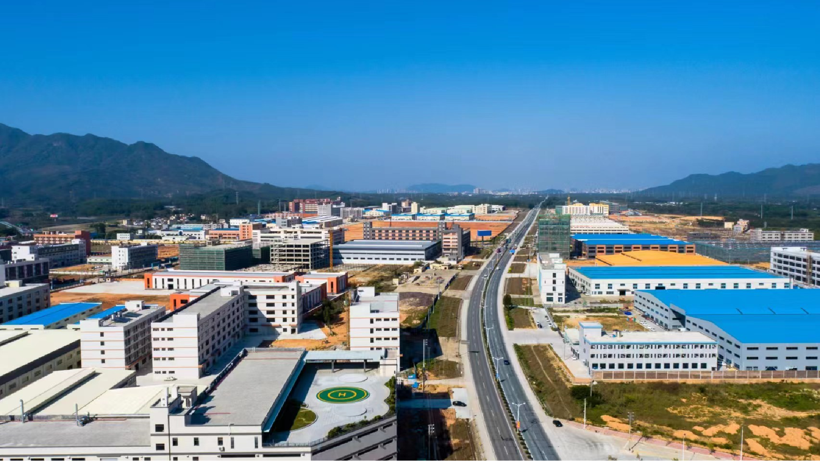
三、实施恩平工业园项目固投奖励
在恩平工业园建成投产的产业转移制造业项目，总投资不低于2000万元且设备购置额不低于500万元的，按设备购置额及自建厂房（不含土地购置成本）的9%给予一次性奖励，累计不超2250万元。

Slide 6

四、加大优质企业梯度培育
(一)首次被认定为国家专精特新“小巨人”企业的，颁发 “冯如创新杯”金杯并给予 200 万元奖励；
首次被认定为省级“专精特新”中小企业的，颁发“冯如创新杯”银杯并给予最高 50 万元奖励，其中，规模以上工业企业 50 万元，规模以下工业企业及其他产业企业 20 万元；
首次被认定为江门市级“专精特新”中小企业的，颁发“冯如创新杯”铜杯并给予最高20万元奖励，其中，规模以上工业企业 20 万元，规模以下工业企业及其他产业企业 10 万元；
首次被认定为国家高新技术企业的，颁发“冯如创新 杯”铜杯并给予最高 30 万元奖励，其中，规模以上工业企业 30 万元，规模以下工业企业及其他产业企业 20 万元。
(二)实施“个转企、小升规、规改股、股上市”市场主体培育计划，鼓励企业分公司转为子公司，对符合条件的工业小升规、股改分别给予最高 20 万元、30 万元奖励。

Slide 7
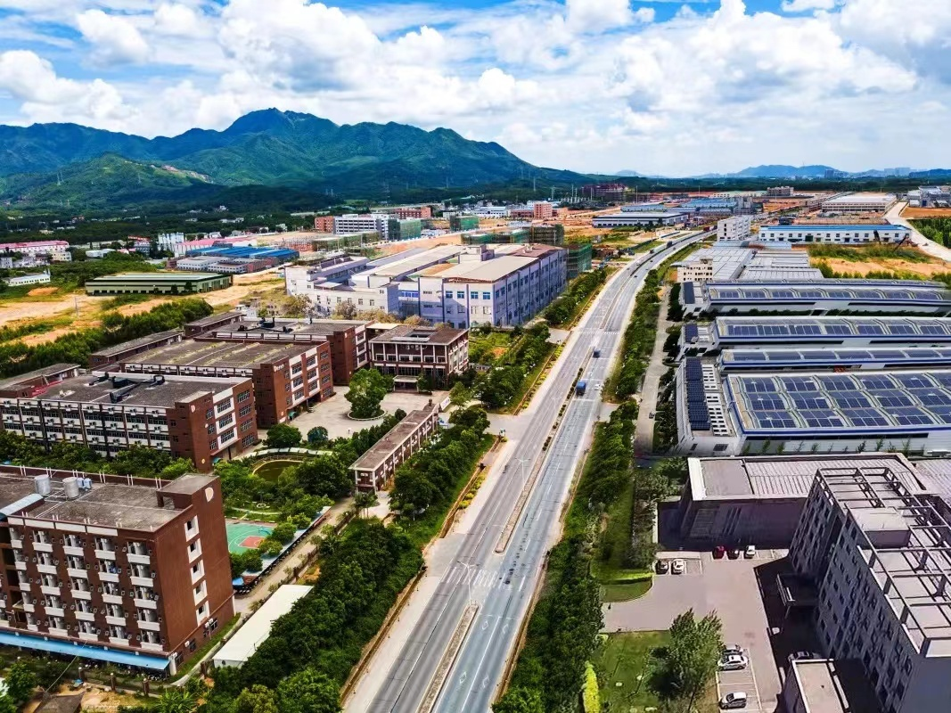
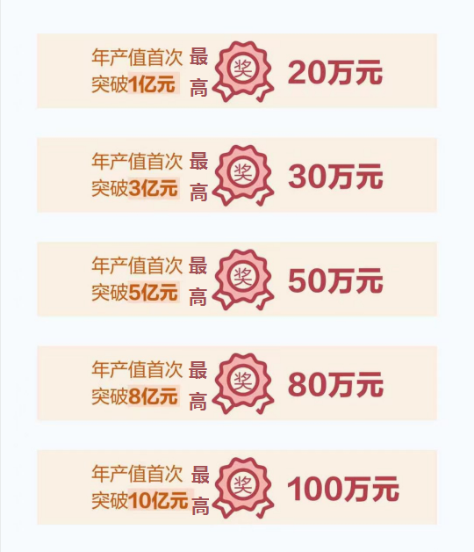
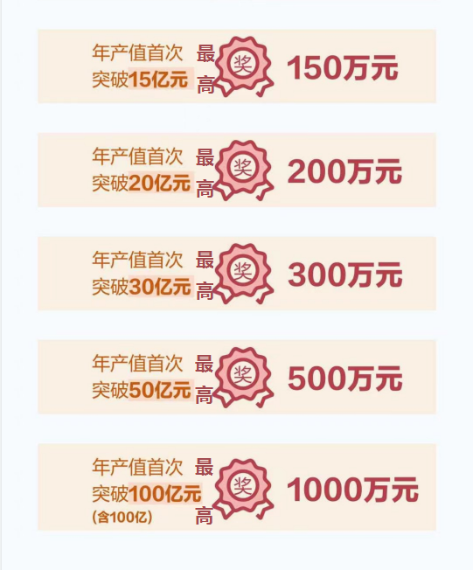
五、实施产值奖励
1．2023 年起年产值首次突破亿元、亩产税收达 20 万元以上（含 20 万元）且税负不低于年销售收入 3%的制造业企业，按以下年产值（年产值以统计部门核定的数据为准）情况进行奖励。奖励额度不超过其税收本级库增量。

Slide 8

六、支持拓展产业发展空间
鼓落实“工改工”促进制造业发展措施，对投资额3000万元以上、容积率达到2.0至2.5的项目，按(改造后建筑面积×60 元/平方米)标准奖励；容积率达到2.5至3.0的项目，按(改造后建筑面积×70元/平方米)标准奖励；容积率达到3.0以上的项目，按(改造后建筑面积×80元/平方米)标准奖励，奖励资金总额不超过项目缴纳的建设安装过程中产生的增值税本级提留部分。

Slide 9
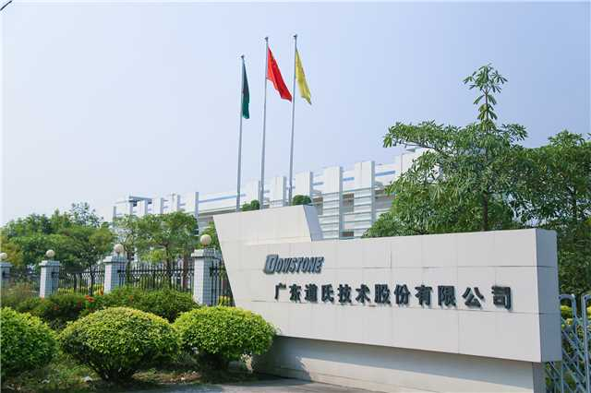
七、推动总部经济发展
( 一 )落户奖。总部经济政策实施期内，新引进的企业达到江门市总部企业认定条件的，经认定的总部企业自认定当年起连续五年按企业对本市综合效益贡献的50%予以奖励，综合型总 部企业奖励金额累计最高不超过500万元，区域型、功能型、成长型总部企业奖励金额累计最高不超过300万元。
(二)经营贡献奖。在库的所有总部企业，自认定当年起 在本市结算的主营业务收入、综合效益连续两年保持正增长的， 按照企业上年度对本市综合效益贡献增量的50%予以奖励，企业年主营业务收入50亿元以下的奖励额度最高不超过500万元、年主营业务收入超过50亿元(含50亿元)的奖励额度最高不超过1000 万元。

Slide 10
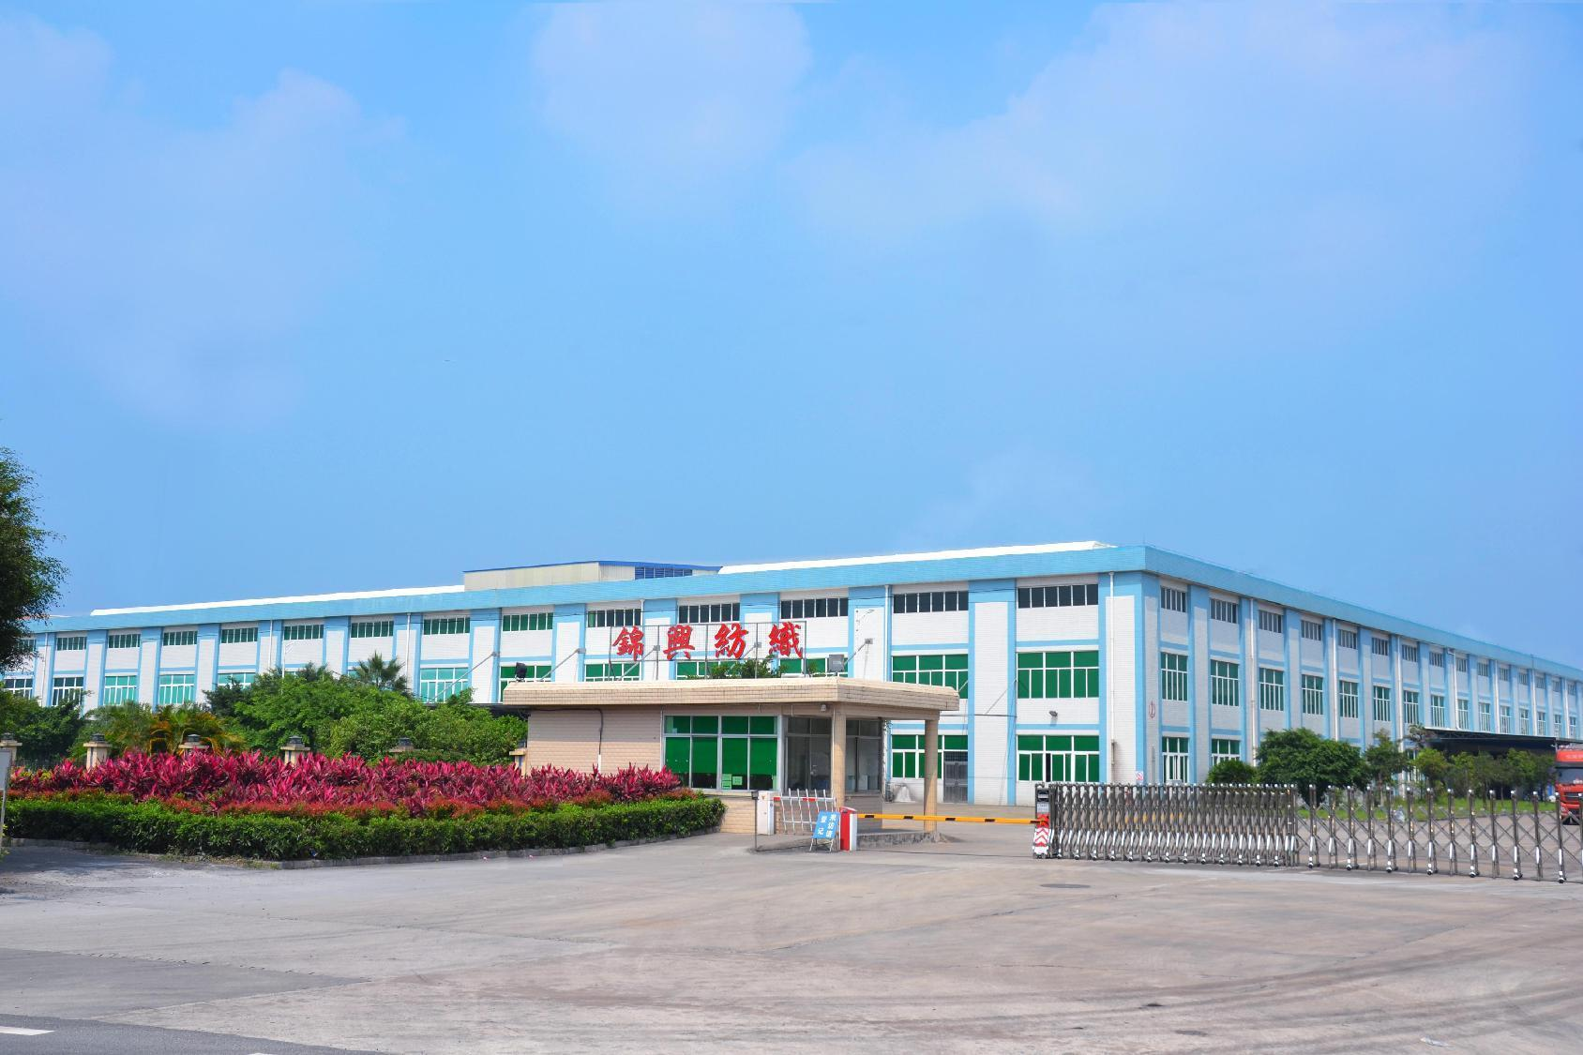
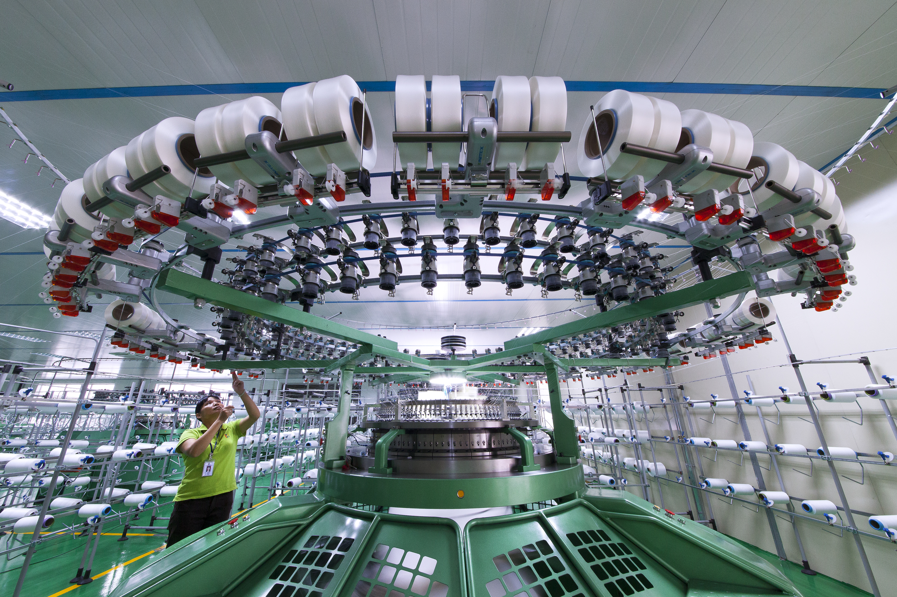
八、 大力扶持龙头骨干企业
(一)积极支持产业龙头骨干企业开展江门市“链主”企业申报，并对认定通过的企业给予不高于1000万元奖励。
(二)支持企业上市，鼓励企业在境内主板上市，对成功上市的，给予奖励530万元。
(三)对工业和信息化部新认定的制造业单项冠军示范企业(含冠军产品所在企业)给予120万元奖励。

Slide 11

九、 支持制造业绿色化发展
对获得“粤港清洁生产伙伴”(制造业)优越标志企业、“粤港清洁生产伙伴”(制造业)标志企业一次性分别给予8万元、5万元奖励；对获得江门市“节水型企业”“节水标杆企业”称号的企业给予5万元补助；对通过自愿性清洁生产审核验收的企业给予最高5万元奖励。

Slide 12
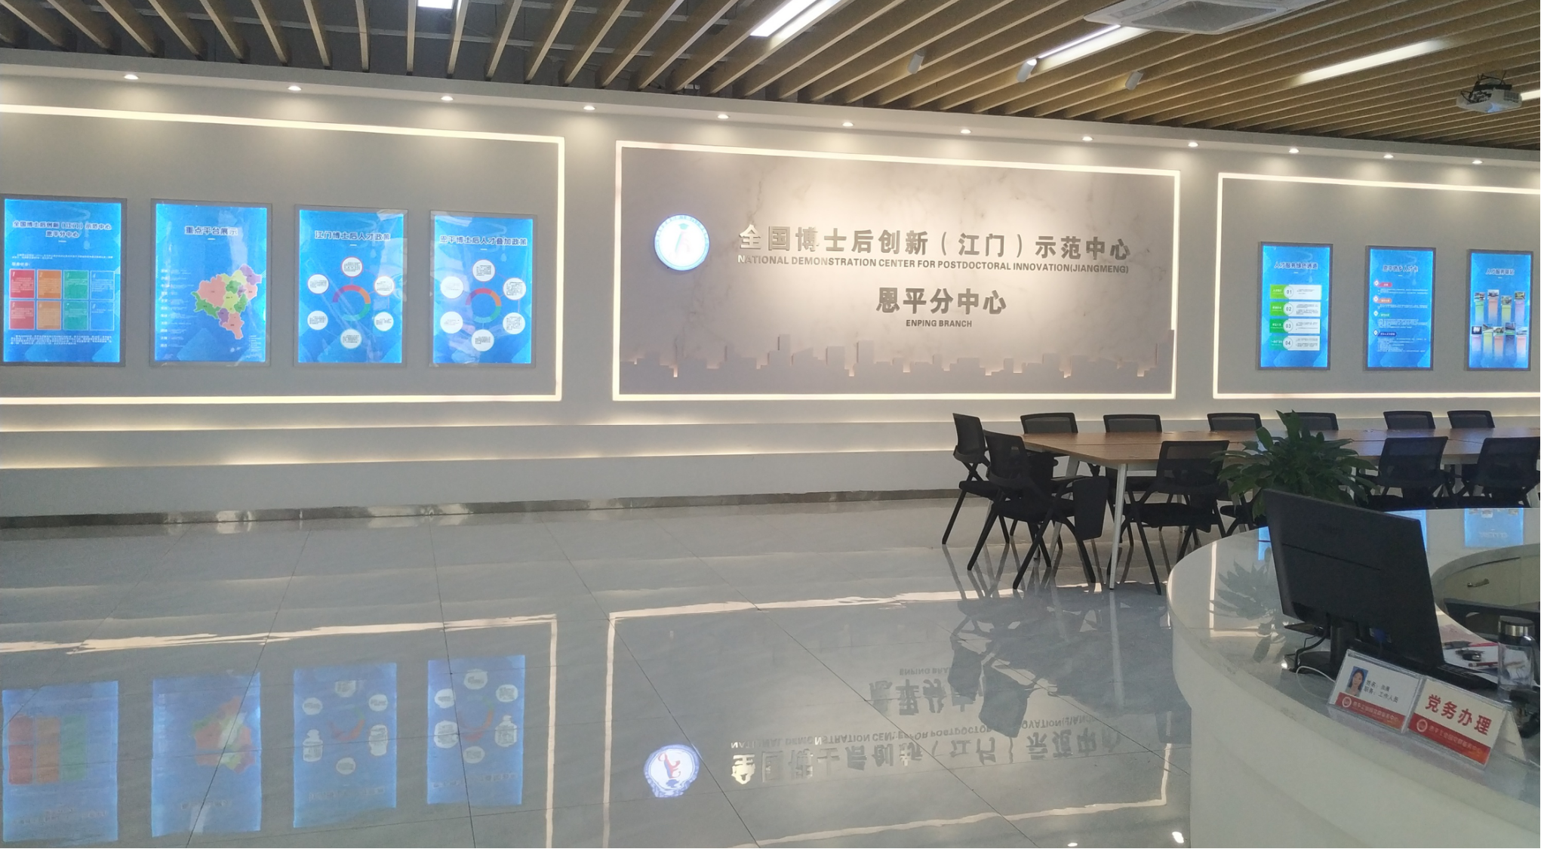
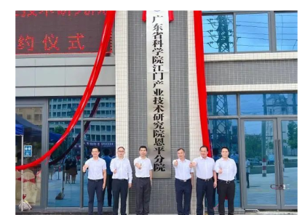
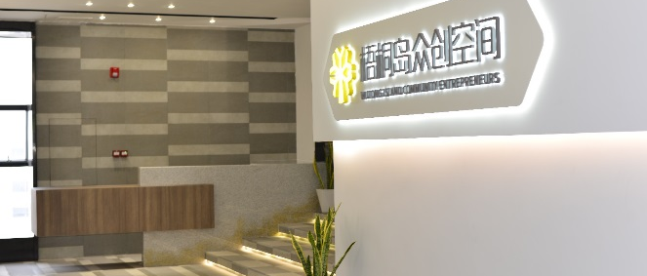
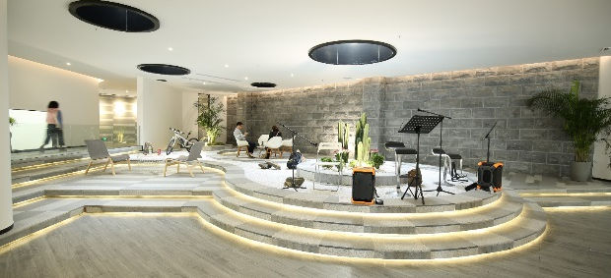
十、 提升制造业科技创新水平
对通过国家级、省级、市级重点实验室、技术创新中心、新型研发机构、离岸研发机构、工程技术研究中心、院士工作站、 科技特派员工作站等相关科技创新平台认定的企业(单位)，给予 10万元-500万元奖励。支持开展重大技术装备首台(套)推广应用，按单台(套)装备产品售价的30%给予奖励，支持额度不低于100万元。

Slide 13

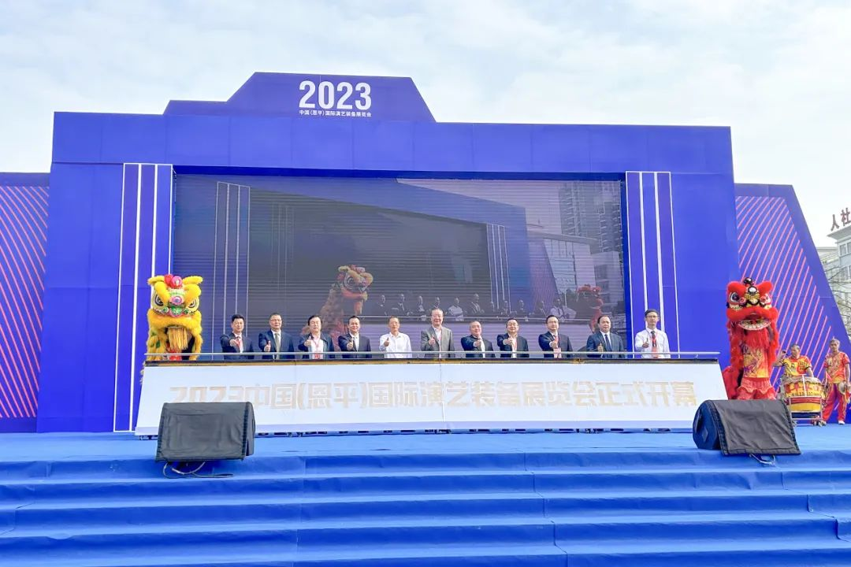
十一、支持企业抢订单拓市场
对参加江门市重点展览计划的企业，分类给予每个展位最高5万元补助(最高可补助4个展位);对参加恩平市重点展览计划的企业，分类给予每个展位最高2.5万元补助(以上两项补助不重复申请，就高不就低)。鼓励企业提升海关信用等级，对首次通 过海关AEO 高级认证的企业给予10万元的补助。支持企业投保短期进出口信用保险，企业投保短期进出口信用保险，最高给予100 万元的补助。鼓励企业扩大进口，对进口民生食品和日用消费品增长较快的企业给予最高50万元补助。

Slide 14
十二、 推动制造业质量品牌提档升级
实施制造业质量提升行动，支持企业参评国家、省、江门市政府质量奖，获得国奖、国奖提名奖、省奖、省奖提名奖、江门市奖、恩平市奖、恩平市提名奖的每家分别给予200万、100万、 100万、50万、50万、30万、10万资金补助。支持我市企事业 单位积极参与制修订国际标准、国家标准、行业标准、湾区标准， 单项给予最高20万元奖励。依托质量基础设施线上线下服务站点开展质量提升帮扶。深入推进知识产权质押融资，按照知识产权质押融资贷款实际支付利息的50%给予贴息补助，同一企业同一年度最高补助20万元。推出质量贷专属金融产品，为质量品牌企业提供融资授信支持。
国奖
国奖提名奖
省奖
省奖提名奖
江门市奖
恩平市奖
恩平市提名奖
200万
100万
100万
50万
50万
30万
10万

Slide 15
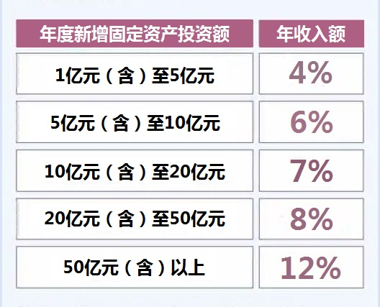
十三、强化人才支撑保障
进一步激励企业高管、骨干人才。企业新投资引进的重大项目(含已有企业增资扩产)符合我市产业发展方向，在我市年度新增固定资产投资额分别达到1亿元(含)至5亿元、5亿元(含) 至10亿元、10亿元(含)至20亿元、20亿元(含)至50亿元、 50亿元(含)以上，对其在恩平市范围内支付的年度工资、薪金所得收入额超过30万元的高管、骨干人才，分别按其当年向税务部门申报的工资、薪金所得收入额的4%、6%、7%、8%、12%给予一次性奖励，每人每年最高奖励100万元。同一法人企业享受本条奖励的高管、骨干人才不超过10名。

Slide 16
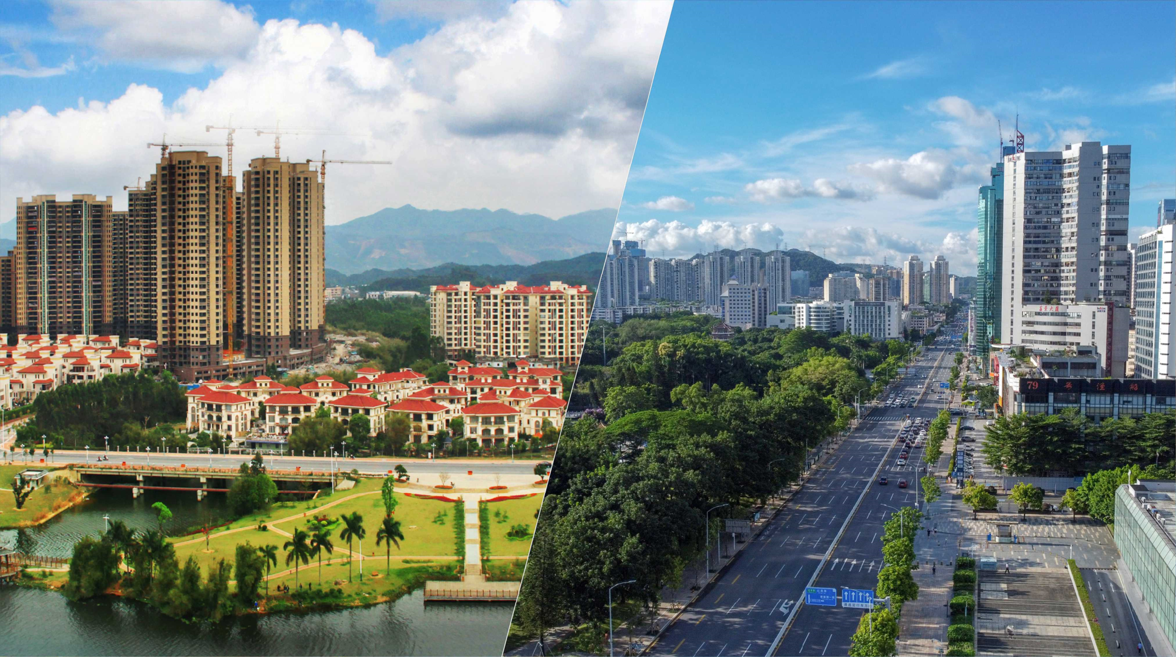
十四、 降低制造业成本
(一)落实制造业企业研发费用税前加计扣除政策
制造业企业开展研发活动中实际发生的研发费用，未形成无 形资产计入当期损益的，在按规定据实扣除的基础上，自2023 年 1 月 1日起，再按照实际发生额的100%在税前加计扣除；形成无形资产的，自2023年1月1日起，按照无形资产成本的200%在税前摊销。企业可在当年7月预缴申报第二季度企业所得税、 在当年10月预缴申报第三季度企业所得税及次年进行年度汇算清缴时享受优惠。
(二)落实先进制造业企业增值税加计抵减政策
高新技术企业(含所属的非法人分支机构)中的制造业一般纳税人，自2023年1月1日至2027年12月31日，允许企业按照当期可抵扣进项税额加计5%抵减应纳增值税税额，企业可在月度申报增值税时即享受优惠。企业同时符合多项增值税加计抵减政策规定的，可以择优选择适用，但在同一期间不得叠加适用。

Slide 17
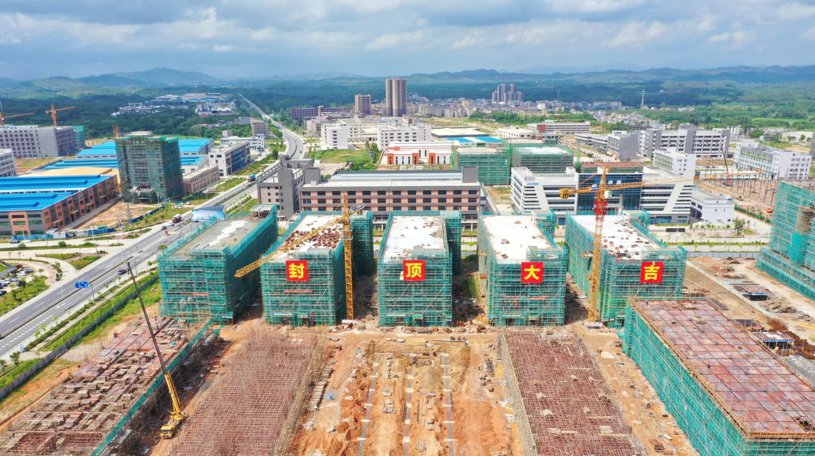
十五、支持产业链配套
工业用地上按规划要求建成并已确权登记的工业物业，在达到土地出让合同和投资合同要求的前提下，可申请分割转让给产业链企业，满足产业链发展需要。

Slide 18
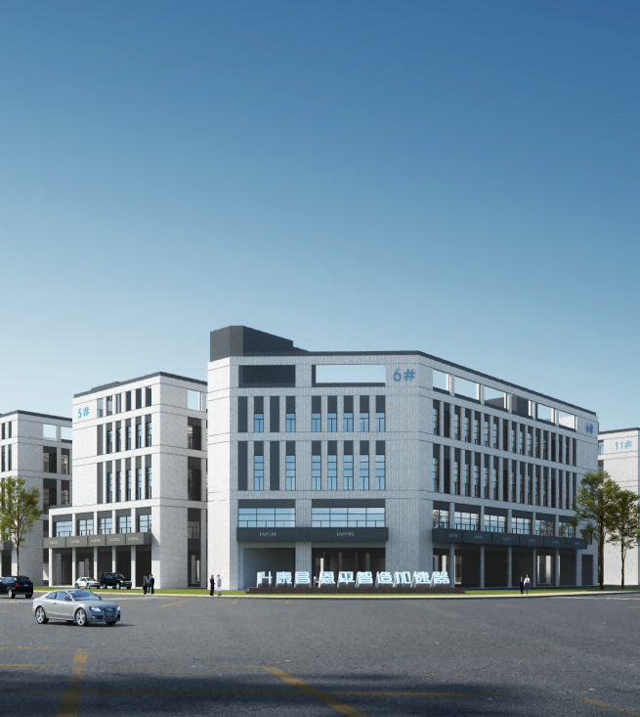
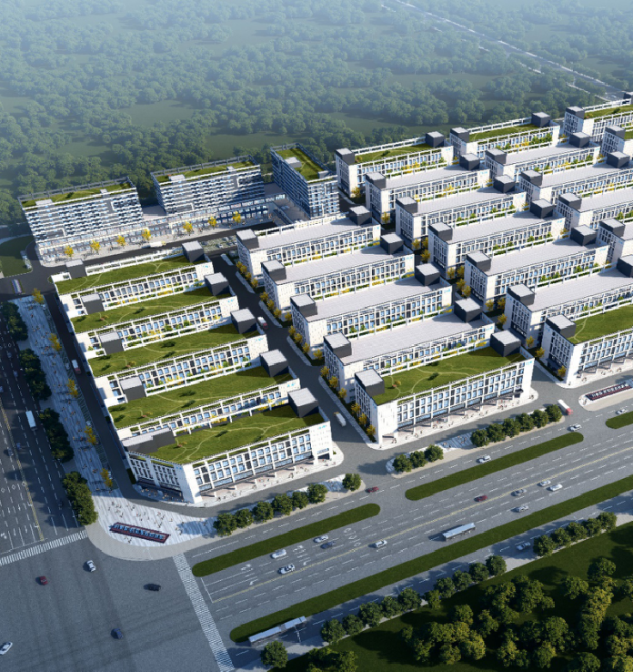
十六、推动制造业企业增资扩产
(一)支持未享受省级技改政策的企业参与申报江门市级技改政策，单个项目按不超过新设备购置额的10%，给予最高300万元奖励。
(二)支持制造业数字化转型。加快产业数字化改造，对通过省级产业集群数字化转型试点认定的项目，每个试点产业集群给予最高2000万元扶持；对获得江门市级产业集群数字化转型试点项目，每个产业集群给予最高500万元扶持；对获得江门市级工业互联网标杆示范项目的企业，单个项目给予最高100万元扶持。

Slide 19

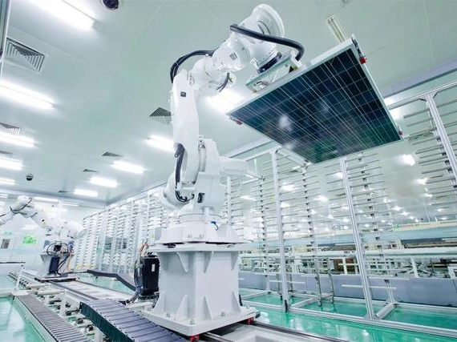
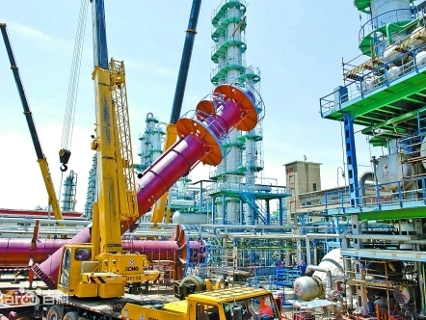
十七、引导金融支持工业企业技改
按上级政策落实对技术改造信贷产品实施银行贷款贴息，对工业企业技术改造项目给予保险增信补贴。

Slide 20
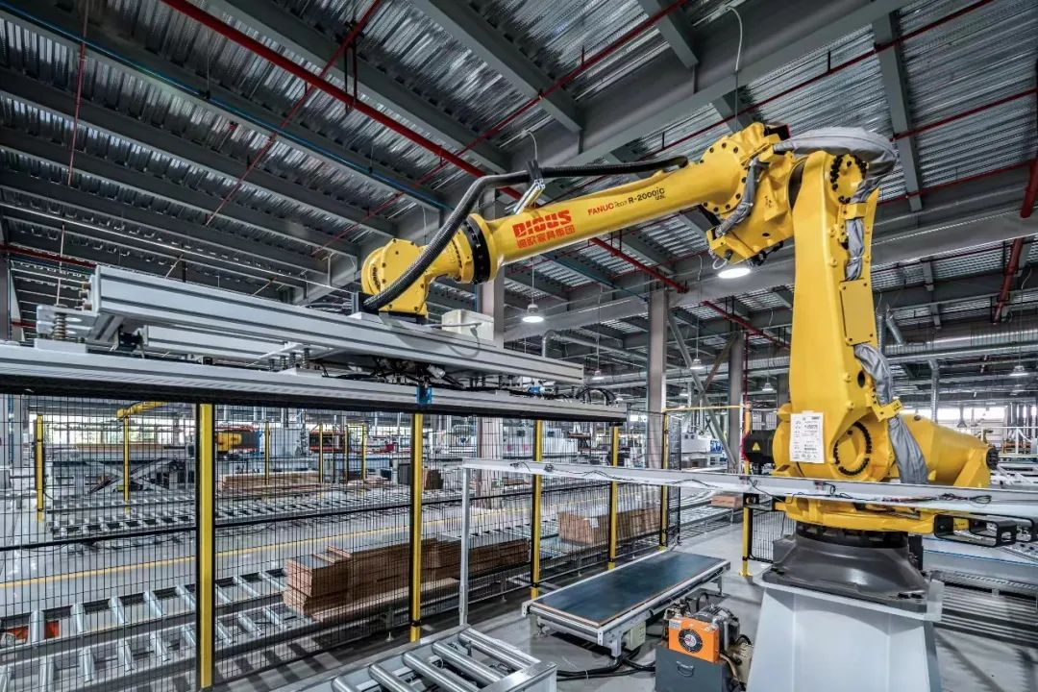
十八、加强技改项目资源要素保障
优化能评环评服务机制，对符合有关规定的技术改造项目实 施告知承诺制、简化环评内容等改革措施；对符合《产业结构调 整指导目录》鼓励类的工业技术改造项目所需的污染物排放量，允许在工业园区核定的污染物排放总量内进行企业间调剂。强化工业企业技术改造项目用地保障，对投资5000万元以上先进制造业技术改造项目依法依规给予用地指标单列保障；对于规划建设 条件明确的工业技术改造项目，实行“带方案”供应工业用地， 实现交地即开工；鼓励“零用地”“集约用地”技术改造，对符合规划、不改变用途的制造业技术改造项目用地，提高容积率、建筑密度的，不再征收土地价款差额。推进技术改造核准备案文件互认，工业企业可凭发展改革或工业和信息化部门的核准备案文件办理新增建设用地、环评等审批手续。

Slide 21

十九、支持工业企业绿色低碳改造
支持企业积极申报国家级绿色工厂、绿色产品、绿色供应链、 绿色园区，以及国家和省级能效(水效)“领跑者”、省级节水标 杆园区。鼓励水泥等行业企业开展超低排放改造项目以及其他行业企业大气污染物排放深度治理项目。支持工业企业绿色低碳技术改造项目。

Slide 22
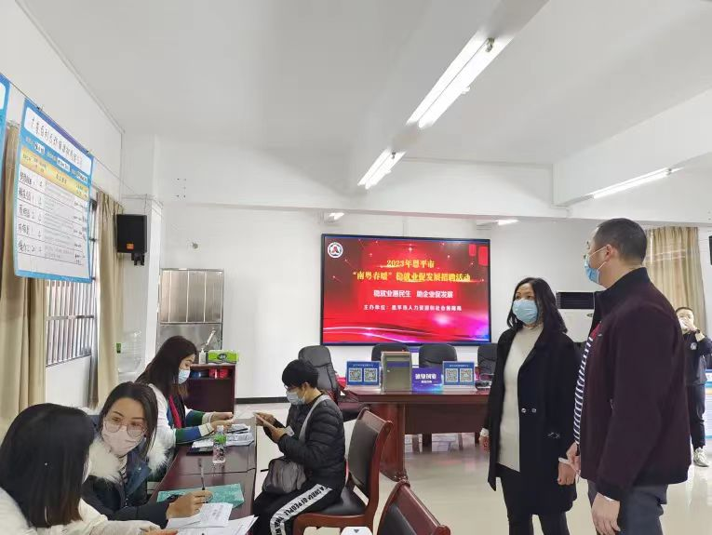
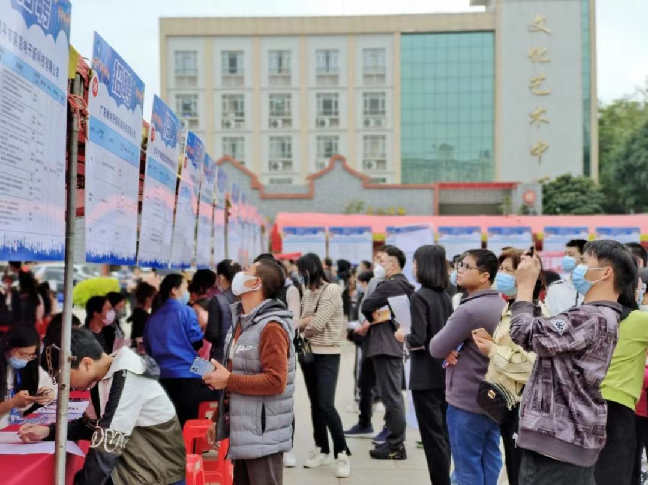
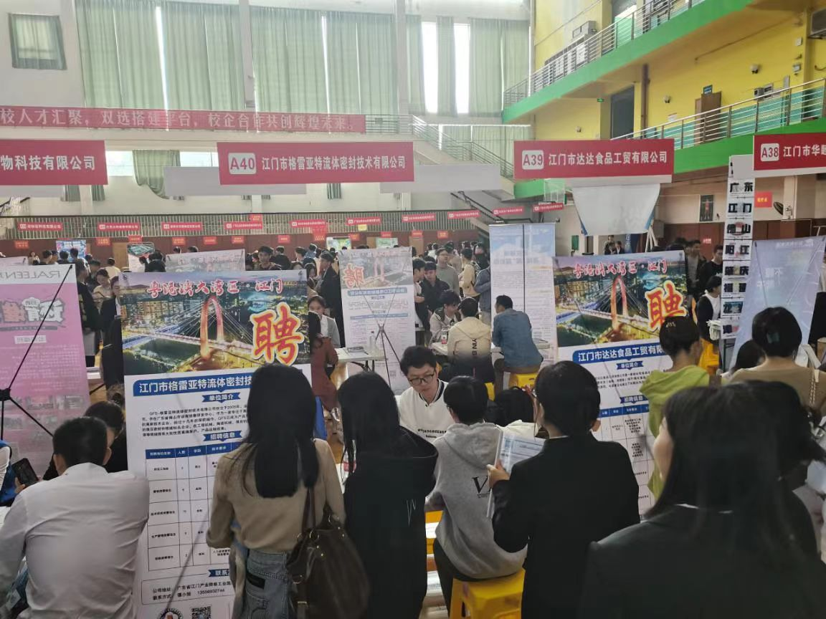
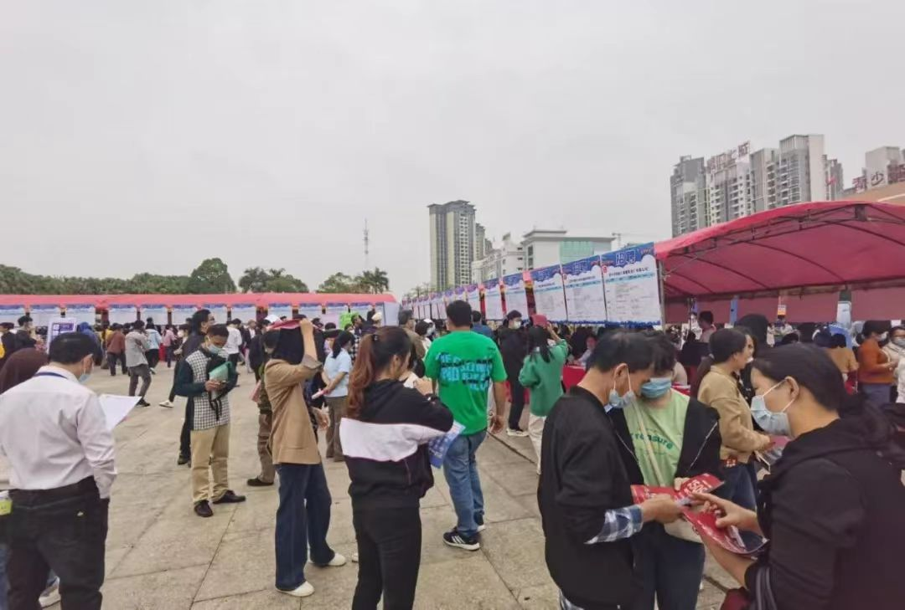
二十、支持企业保障用工
企业新招用首次在恩平就业的人员并与其签订1年以上劳动合同，企业按规定为相关人员缴纳6个月以上社会保险费，给予企业500元/人的招工补贴。每家企业最高补贴不超过10万元。

Slide 23
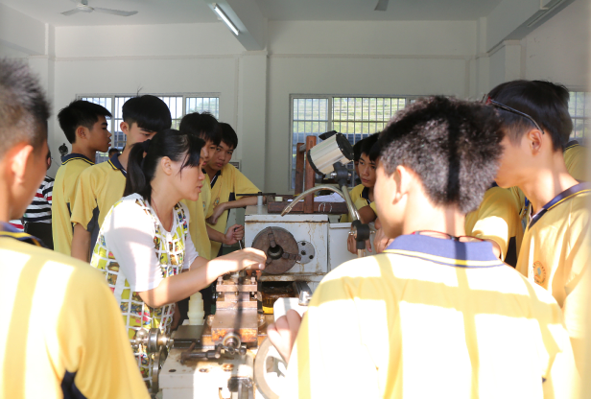
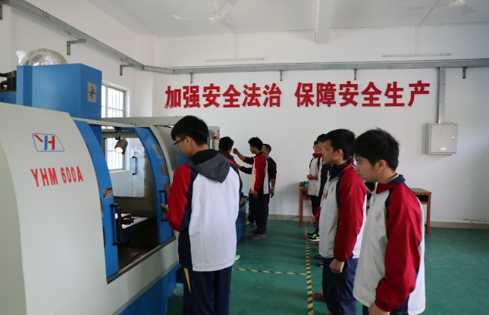
二十一、深化校企合作定向培养
(一)对与恩平市政府建立战略合作关系的著名高等院校、 省级以上科研院所等国内外机构，每年给予不少于10万元工作经费。与恩平市签订了人才合作战略的高等院校组织来恩平市企业实习的普通高等院校全日制的实习生，给予本科900元/月/人，硕士1200元/月/人，博士1800元/月/人的实习生活补贴。
(二)为企业订单式培养人才。恩平市职教中心围绕当地产业需求开设班次不少于75%。恩平市企业与高等院校签订全日制 “订单式”培养协议，并设立奖学金，培养对象毕业到企业就业后，可一次性申请硕士研究生1.5万元/人，本科生1万元/人， 大专生(高级技工班毕业生)5000元/人的“订单式”培养补贴。鼓励企业大力提升劳动力技能水平，营造良好企业用工氛围。

Slide 24


二十二、 实施招商引资奖励
对从恩平市外引入制造业项目并实现落户的引资人，给予以下奖励。
招商合伙人适用《江门市招商合伙人奖励暂行管理办法》(江商务资服〔2023〕14号)，单个项目最高奖励300万元。
固定资产投资额
1亿元(含)至5亿元(不含)
5万元
固定资产投资额
5亿元(含)至10亿元(不含)
10万元
固定资产投资额
10亿元(含)至20亿元(不含)
20万元
固定资产投资额
20亿元(含)至30亿元(不含)
30万元
固定资产投资额
30亿元(含)至50亿元(不含)
50万元
固定资产投资额
50亿元(含)以上
100万元

Slide 25
二十三、其他
(一)本措施自2024年1月1日起实施，有效期两年，根据执行情况适时修订完善。
(二)国家、省、江门市出台相关政策的，恩平市遵照执行。
(三)本措施实施前已获批相关奖励事项的，按原奖励标准执行。
(四)同一项目，同一事项按照从高不重复的原则进行奖励，另有规定的除外。
(五)《恩平市进一步改善营商环境十条措施》(恩府〔2022〕 109号)和《恩平市关于坚持制造业当家推动实体经济高质量发展的若干措施》(恩府〔2023〕48号)同时废止。
本文件由恩平市科工商务局会同相应业务部门制订实施细则并负责解释。

Slide 26


恩平市科工商务局制作

